Slide 1
Beroepen

Slide 2
Loodgieter

Slide 3
Muzikant / Gitarist

Slide 4
Schoenmaker

Slide 5
Kok / Chef

Slide 6
Elektricien

Slide 7
Architect

Slide 8
Schrijver

Slide 9
Tuinman

Slide 10
Dokter

Slide 11
Taxichauffeur

Slide 12
Apotheker

Slide 13
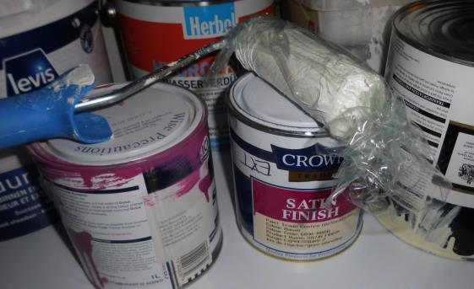
Schilder

Slide 14
Kapper

Slide 15
Fotograaf

Slide 16
Bakker

Slide 17
Postbode

Slide 18
Bloemist

Slide 19
Secretaris

Slide 20
Brandweerman

Slide 21
Dierenarts

Slide 22
Leerkracht / Onderwijzer

Slide 23
Bankier

Slide 24
Slager / Beenhouwer

Slide 25
Kruidenier

Slide 26
DJ

